Slide 1
LA MUJER SABIA VS LA MUJER NECIA
EL HOMBRE SABIO VS EL HOMBRE NECIO

Slide 4
LA MUJER SABIA
«¿De dónde, pues, viene la sabiduría? ¿Y dónde está el lugar de la inteligencia?» (Job 28:20)
«He aquí que el temor del Señor es la sabiduría, Y el apartarse del mal la inteligencia.» (Job 28:28)
«El sabio teme y se aparta del mal, pero el necio es arrogante y descuidado.» (Proverbios 14:16)

Slide 7
SOLO PARA MUJERES
La mujer sabia es una “mujer creyente”. No existe sabiduría aparte del temor de Dios. Para ser “sabia” la mujer debe comenzar por tener una relación con Dios.
“La mujer virtuosa es corona de su marido; mas la mala, como carcoma en sus huesos.” (Proverbios 12:4).
“Le da ella bien y no mal todos los días de su vida”. (Proverbios 31:12)

Slide 8
EL SABIO APROVECHA BIEN EL TIEMPO
«Así que tengan cuidado de su manera de vivir. No vivan como necios sino como sabios, aprovechando al máximo cada momento oportuno, porque los días son malos.» (Efesios 5:15-16)
«Andad sabiamente para con los de afuera, aprovechando bien el tiempo. Sea vuestra palabra siempre con gracia, sazonada con sal, para que sepáis cómo debéis responder a cada uno.» (Colosenses 4:5-6)

Slide 9
EL SABIO CONTROLA SU LENGUA
«El que refrena su lengua protege su vida, pero el ligero de labios provoca su ruina.» (Proverbios 13:3)
«El que mucho habla, mucho yerra; el que es sabio refrena su lengua.» (Proverbios 10:19)
«El que responde antes de escuchar, cosecha necedad y vergüenza.» (Proverbios 18:11)
«Si el ignorante calla, pasa por sabio; si no abre la boca, pasa por inteligente. (Proverbios 17:28)

Slide 10
EL SABIO HABLA DE LO POSITIVO
«Las palabras del sabio son placenteras, pero los labios del necio son su ruina.» (Proverbios 10:12)
«El Señor DIOS me enseñó lo que tengo que decir. Así que sé qué decir para darle ánimo al débil…» (Isaías 50:4b)
«Decir la palabra adecuada en el momento preciso es como manzana de oro servida en bandeja de plata.» (Proverbios 25:11)

Slide 11
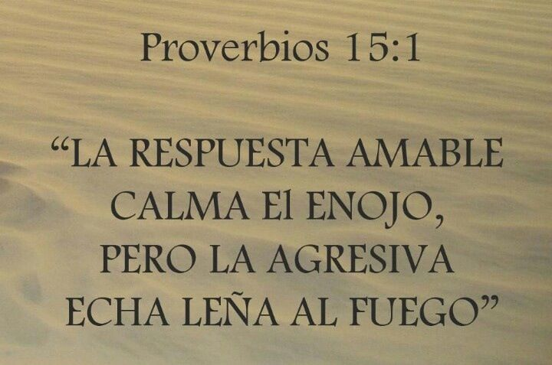

Slide 12
LA MUJER SABIA ES VALIOSA

Slide 13
LA MUJER SABIA ES CONFIABLE

Slide 14
LA MUJER SABIA ES TRABAJADORA

Slide 15
BUENA ADMINISTRADORA

Slide 16
LA MUJER SABIA EN GENEROSA

Slide 17
LA MUJER SABIA TEME AL SEÑOR

Slide 18
TRAE ORGULLO A SU MARIDO

Slide 19
SE DESTACA POR SU BELLEZA INTERIOR

Slide 20
ES UNA BENDICION DE DIOS

Slide 21
SE GANA SU ESPOSO INCRÉDULO
«De la misma manera, ustedes esposas, tienen que aceptar la autoridad de sus esposos. Entonces, aun cuando alguno de ellos no le crea a la palabra de Dios, la vida recta de ustedes les hablará sin palabras. Ellos serán ganados al observar la vida pura y la conducta respetuosa de ustedes.» (1 Pedro 3:1-2)

Slide 22
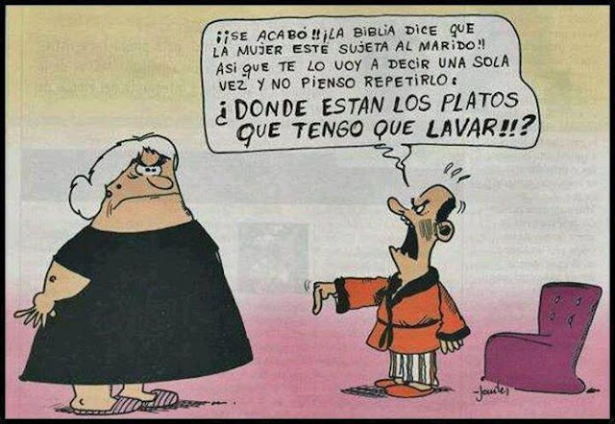

Slide 23
EL HOMBRE SABIO

Slide 25
LO QUE ESTO SIGNIFICA
Según Pedro, vivir sabiamente con las esposas incluye: Darle honor

Slide 26
SEA SABIO Y DELE HONOR A LA MUJER
Colóquela en una posición donde nadie pueda tocarla porque usted la protege. Ella necesita y desea sentirse protegida. Es un vaso frágil!
Sustituya la critica por el elogio. Ya no la critique más, sino acéptela como es.
Elógiela frecuentemente. Esto le mandará un mensaje de que usted ha quitado la vista de las cosas negativas y se ha enfocado en lo positivo. Así sacará lo mejor de ella.

Slide 27
SEGUN 1PEDRO 3:7
EL HOMBRE SABIO TRATA A SU ESPOSA COMO UN VASO FRAGIL

Slide 30
PARA QUE TUS ORACIONES NO TENGAN ESTORBO
Según 1 Pedro 3:7, Vivir con ellas sabiamente es tratarlas como a coherederas de la gracia de la vida.
Esto significa que desde el punto de vista de la salvación, no hay diferencias entre el hombre y la mujer.

Slide 31
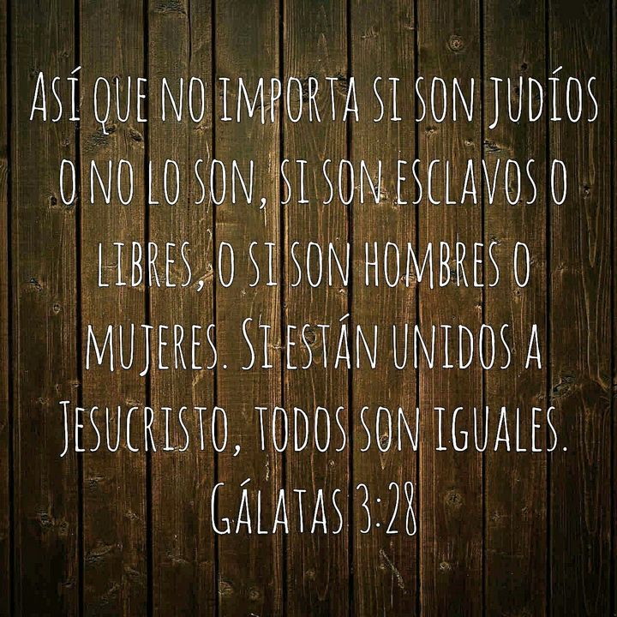

Slide 32
EL HOMBRE SABIO TEME A DIOS

Slide 33
ES SOBRIO Y VELA(1 Pedro 5:8)
Se mantiene atento a los estados cambiantes de su esposa.
Esta pendiente de su vida espiritual.
Ora por ella todos los días y pide a Dios sabiduría para amarla y comprenderla.

Slide 34
EL ESPOSO SABIO ES BUEN ADMINISTRADOR

Slide 35
EL MARIDO SABIO SABE USAR LAS PALABRAS

Slide 36
EL MARIDO SABIO EVITA LA ADULTERA

Slide 37
ADVERTENCIA CONTRA EL ADULTERIO
«porque la ramera pretende del hombre sólo un bocado de pan, pero la adúltera anda tras tu misma vida. ¿Puede alguien echarse fuego en el pecho sin quemarse la ropa? ¿Caminar sobre las brasas sin quemarse los pies? Pues lo mismo sucede con quien se acuesta con la mujer de otro, no se librará de sufrir las consecuencias.» (Proverbios 6:26-29)

Slide 39
CARACTERISTICAS DE LA MUJER NECIA
Lo de su marido es de ella y lo de ella es de ella.
La familia de su esposo no es su familia.
Su esposo es un incompetente y siempre está equivocado hasta cuando se está callado.
La mujer necia descalifica a su marido, lo critica en publico, lo empequeñece y nada de lo que hace le satisface.
Cuestiona su autoridad y lo hace sufrir sus reproches si se equivoca en algo o no lo hace como ella quiere.

Slide 40
LA MUJER NECIA LE INTERESA MAS LA APARIENCIA EXTERIOR

Slide 41
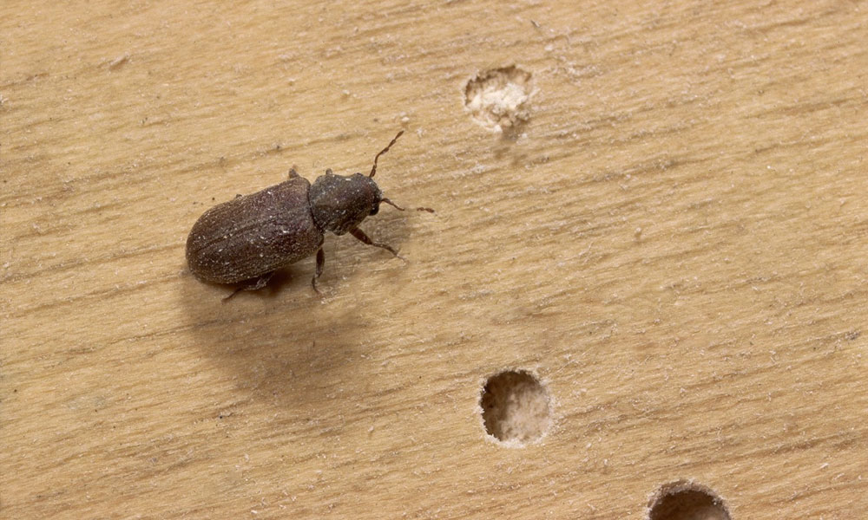
La mujer virtuosa es corona de su marido, pero la mala es como carcoma en sus huesos. (Proverbios 12:4)

Slide 42
CARACTERISTICAS DE LA NECIA
«Le abre los ojos» a su marido. Lo enemista con sus viejos amigos, lo saca de su ambiente y lo hace infeliz.
«La mujer necia es escandalosa, es simple e ignorante.» (Proverbios 9:13).
«Una esposa que busca pleitos es tan molesta como una gotera continua en un día de lluvia.» (Prov. 27:15)

Slide 43
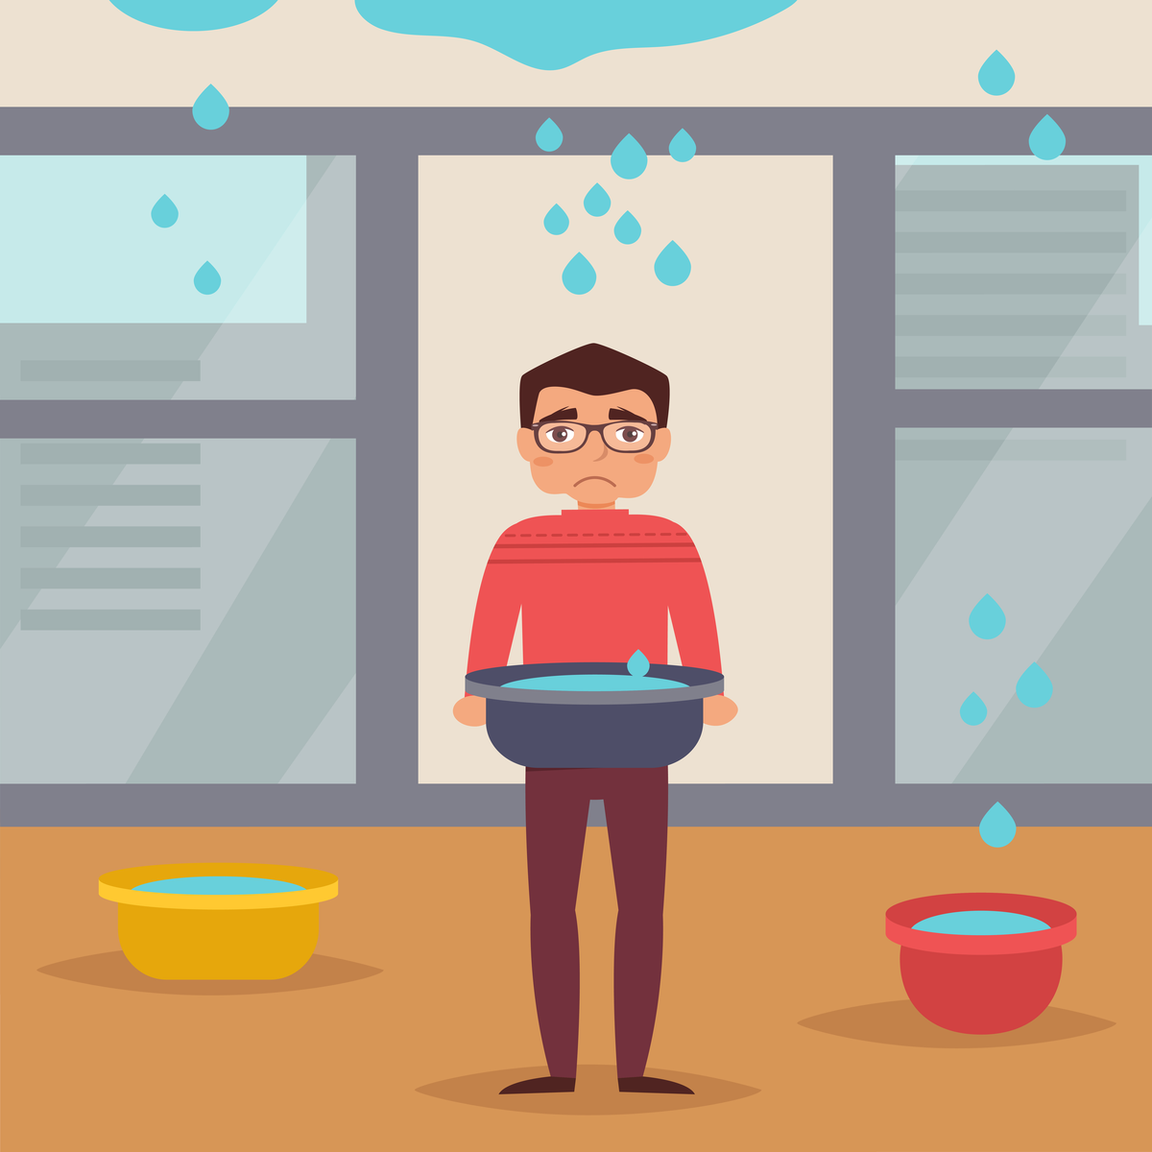
Como gotera constante en día lluvioso es la mujer que por todo pelea. (Prov. 27:15)

Slide 44
UN CAMPO DE BATALLA EN LA CASA
Los hombres que viven con mujeres peleonas o que le faltan el respeto, sufren mucho de hipertensión, Problemas nerviosos y diabetes.
Están en un dilema. Si sienten que la situación se sale de su control y está en juego su hombría, podrían recurrir a la violencia para dejar claro quien es el hombre y entonces ser acusados de machismo.
Podría quedarse callado y aguantar la humillación, en cuyo caso podría ser tildado de poco hombre.

Slide 46
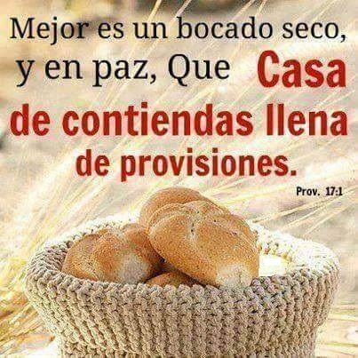

Slide 47
CARACTERISTICAS DE LA NECIA
Ama a su esposo condicionalmente.
Lo incentiva a conseguir cosas para sentirse aceptado, aun cuando van en contra de su voluntad o violan sus principios.
«Nadie se entregó de tal manera a hacer el mal como Acab, porque Jezabel, su esposa, lo incitaba a que cometiera toda suerte de perversidades.» (1 Reyes 21:25)

Slide 49
Entonces ella le dijo: «¿Cómo puedes decir que me amas, si no confías en mí? Ya van tres veces que te burlas de mí, y aún no me has dicho el secreto de tu tremenda fuerza». ¹⁶ Como todos los días lo presionaba con sus palabras, y lo acosaba hasta hacerlo sentirse harto de la vida, al fin se lo dijo todo. «Nunca ha pasado navaja sobre mi cabeza —le explicó—, porque soy nazareo, consagrado a Dios desde antes de nacer. Si se me afeitara la cabeza, perdería mi fuerza, y llegaría a ser tan débil como cualquier otro hombre». (Jueces 16:16-17)

Slide 50
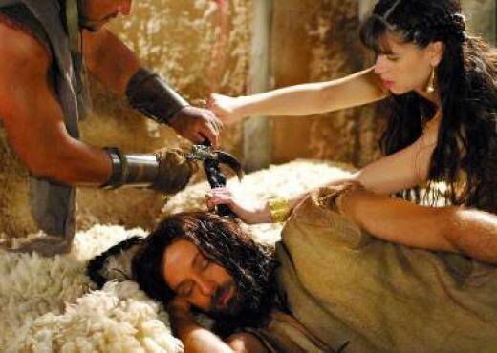

Slide 51
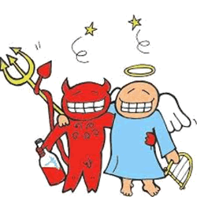
SE BUSCA MALAS COMPAÑIAS

Slide 52
CARACTERISTICAS DEL HOMBRE NECIO
Confunde cabeza con dictador.
Es cierto que la Biblia enseña que el marido es cabeza de la mujer (Efesios 5:23), pero mas que un privilegio del cual aprovecharse, esto es una responsabilidad enorme una oportunidad para servir a su familia.
El marido necio estropea esa oportunidad, al comportarse de manera machista.

Slide 53
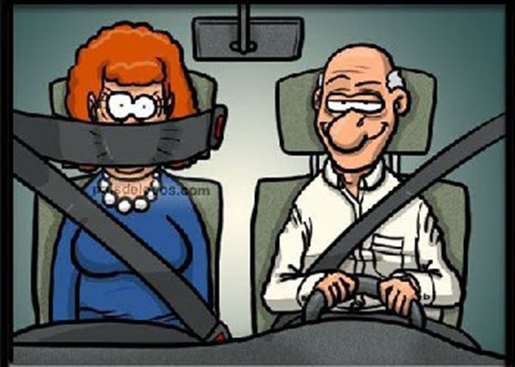

Slide 54
EL NECIO Y EL MACHISMO
No consulta a su esposa, especialmente en las decisiones importantes.
A veces ni siquiera la deja que opine.
Es un cero a la izquierda cuando se habla de tareas domesticas o cuando se trata de ayudar con los niños.
Hace sentir a su esposa como un accesorio o como una ciudadana de segunda.
Usa su autoridad para imponerse, sin considerar los deseos de su esposa.

Slide 57
EL NECIO COMO CABEZA
No entiende que su verdadero papel en la casa es de sacrificarse y no de que le sirvan.
Cuando un hombre necio es cabeza de la casa, todos sentirán que llevan una pesada carga.
Como vimos en el texto anterior, el modelo para el marido es Cristo.
La forma como Cristo trata a su iglesia es la medida de como el hombre debe tratar a su esposa y su familia.

Slide 58
EFESIOS 5:25-28
«Maridos, amad a vuestras mujeres, así como Cristo amó a la iglesia, y se entregó a sí mismo por ella, para santificarla, habiéndola purificado en el lavamiento del agua por la palabra, a fin de presentársela a sí mismo, una iglesia gloriosa, que no tuviese mancha ni arruga ni cosa semejante, sino que fuese santa y sin mancha. Así también los maridos deben amar a sus mujeres como a sus mismos cuerpos. El que ama a su mujer, a sí mismo se ama.»

Slide 59
EL NECIO ES NEGLIGENTE
Descuida la vida espiritual y las finanzas de la familia.
Vivimos en el tiempo en que las mujeres estudian y trabajan en la calle y muchas veces están mejor preparadas que los hombres.
Eso algunos hombre lo aprovechan para relajarse y olvidar su responsabilidad de suplir para las necesidades básicas de la casa.

Slide 62
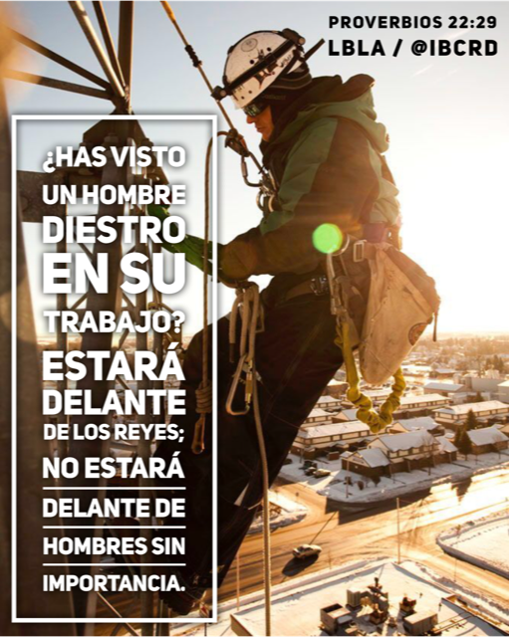

Slide 63
EL NECIO SOLO PIENSA EN SI MISMO
Olvida que su esposa necesita ser tratada como un ser especial y que debe asignarle un valor único para que ella florezca.
Ella teme que no la quieran y teme defraudar.
Necesita hablar y necesita que la escuchen. Necesita mucha empatía.
Es de sabios oír atentamente y darle importancia a las cosas que preocupan a su esposa.

Slide 65
EL NECIO ES DESCUIDADO CON LA BOCA
El necio critica a su esposa. Su aspecto físico, su capacidad para desempeñar sus labores, etc.
El sabio la elogia, pues entiende que ella es muy vulnerable a las criticas que él le haga o a la desaprobación que pueda percibir en cada uno de sus gestos.
El sabio entiende que si desea algo al llegar la noche, debe empezar a gestionarlo con amor y delicadeza desde la mañana.

Slide 66
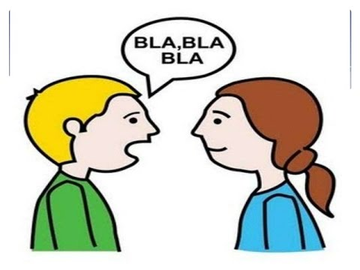

Slide 67
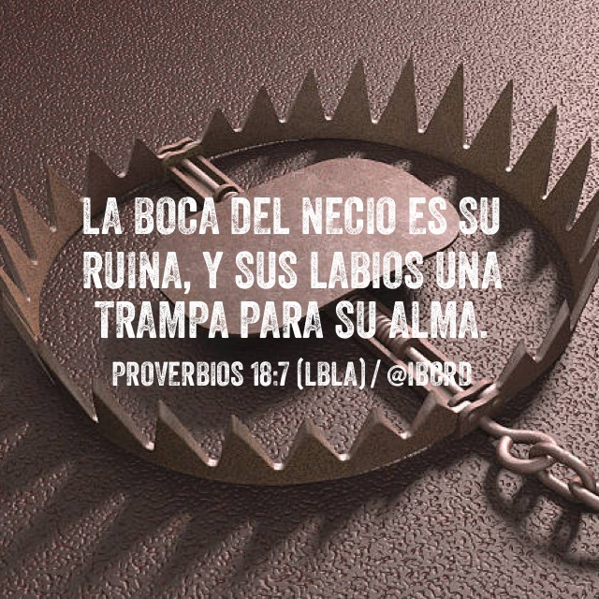

Slide 70
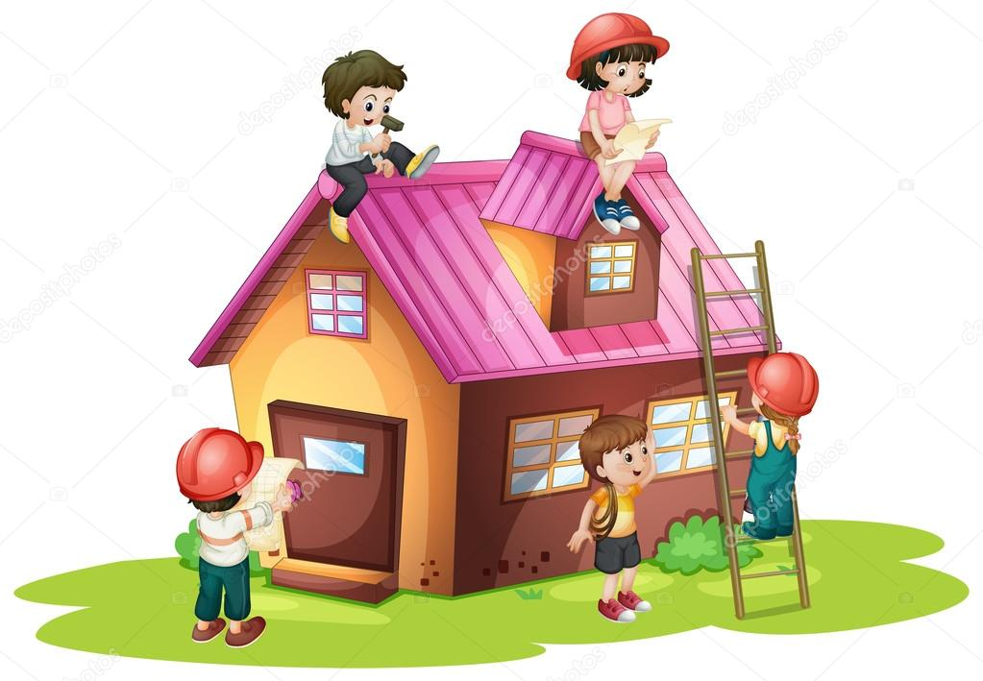
Si el Señor no construye la casa, el trabajo de los constructores es una pérdida de tiempo. (Salmos 127:1ª)

